Slide 1
Fehlerbewusst
User sieht Fehler
User weiss wie umgehen (verhindern)
Fehler meldbar
Button ausgegraut (nicht gebrauchbar wegen past nicht)

Slide 2
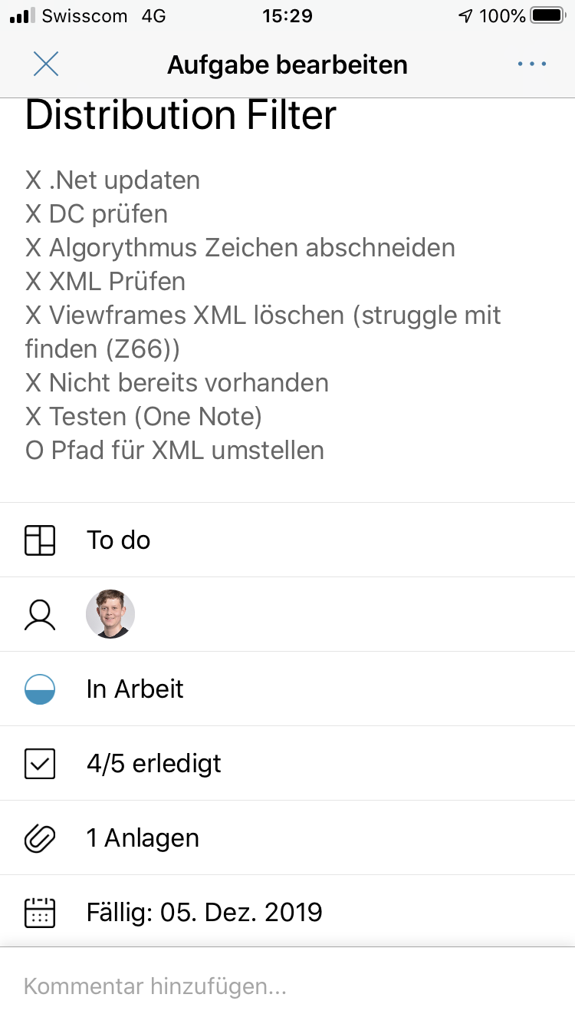
Gewohnt
User kennt Umgebung
Einfach zu bedienen (Klare angaben)
Schnell verständlich (Flow ersichtlich)
Divider
Dokumentation mit Bild und Text
Bsp. MS Word

